Slide 1

STRUKTUR KENDALI
MEETING-2
MUSLIM RAMLI, S.KOM., M.KOM
WWW.MUSLIMRAMLI.ID
2022

Slide 2
PENGULANGAN
For
While
Do..while
foreach

Slide 3
Pengkondisian
If ..Else
If.. else…if..else
Ternary
switch

Slide 4
For
For ($i=0; $i<5; $i++) {
Echo “Hello World”
}

Slide 5
While
$i=0;
while($i<=5) {
Echo “Hello World”;
$i++;
}

Slide 6
Do..While
$i=0
do {
echo “Hello World”;
$i++
}
while ($i<5);

Slide 7
Kenapa PHP?
Relatif mudah untuk pemula
Pre-Requisite
Gratis dan Open Source
Dukungan Komunitas
Dokumentasi yang Lengkap
PHP Khusus dibuat untuk Web
Kebanyakan Website dibuat menggunakan PHP
Banyak Website besar awalnya dibikin dengan PHP

Slide 8

Website berbasis PHP

Slide 9
Kenapa PHP?
Relatif mudah untuk pemula
Pre-Requisite
Gratis dan Open Source
Dukungan Komunitas
Dokumentasi yang Lengkap
PHP Khusus dibuat untuk Web
Kebanyakan Website dibuat menggunakan PHP
Banyak Website besar awalnya dibikin dengan PHP
CMS menggunakan PHP

Slide 10

CMS

Slide 11
Kenapa PHP?
Relatif mudah untuk pemula
Pre-Requisite
Gratis dan Open Source
Dukungan Komunitas
Dokumentasi yang Lengkap
PHP Khusus dibuat untuk Web
Kebanyakan Website dibuat menggunakan PHP
Banyak Website besar awalnya dibikin dengan PHP
CMS menggunakan PHP
Framework PHP

Slide 12
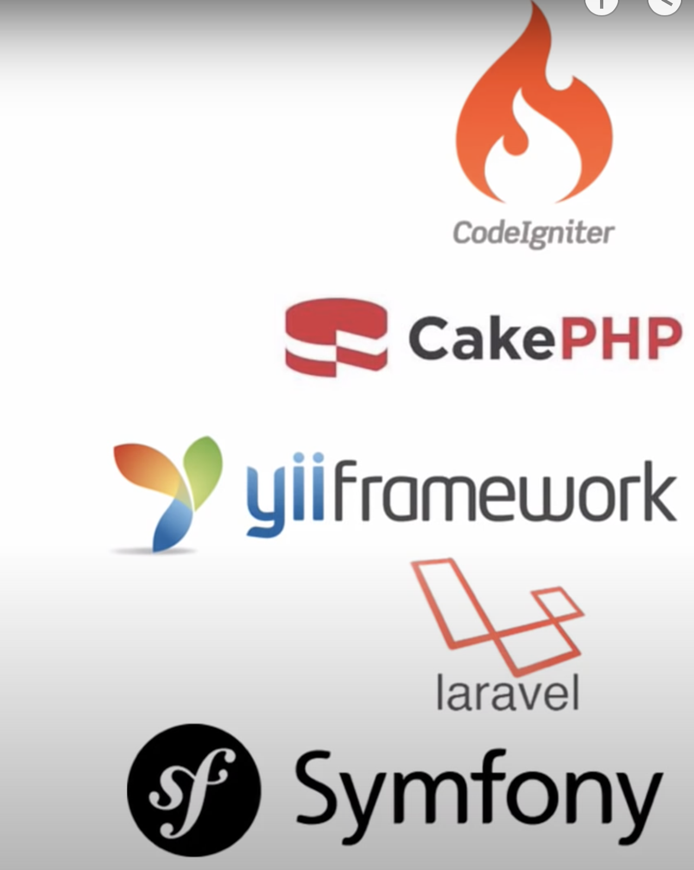
Framework PHP

Slide 13
Apa yang dipelajari?
Client Side VS Server Side Scripting
Static VS Dinamic Website
Persiapan lingkungan development
Sintak PHP
Array
Request Method
Studi Kasus Website sederhana

Slide 14
Apa Saja yang dipelajari?
Database
CRUD (Create, Read, Update, Delete)
Login & Registrasi
Session & Cookie
Ajax
Upload File
Reporting
Webhosting

Slide 15
TERIMA KASIH
MUSLIM RAMLI, S.KOM., M.KOM
2022

